Slide 1


Escala de Estrategias de Aprendizaje
ACRA
Instrumento para medir las estrategias de aprendizaje
Dr. en Ed. Carlos Saúl Juárez Lugo
Centro Universitario UAEM Ecatepec
2015

Slide 2
Unidad de Aprendizaje
Estrategias de Enseñanza y Aprendizaje
Programa por Competencias.
Licenciatura en Psicología
Unidad de Aprendizaje a la que se destina el material:
Estrategias de Enseñanza y Aprendizaje.
Secuencia didáctica que indica el Programa de Aprendizaje:
Paradigmas en la educación.
La formación basada en competencias.
Estrategias de enseñanza y aprendizaje.
Enseñar, aprender y evaluar.

Slide 3
UNIDAD DE APRENDIZAJE: ESTRATEGIAS DE ENSEÑANZA Y APRENDIZAJE
(Programa por Competencias)
Clave: L00784
Nivel: Sustantivo profesional, Competencia: Integral – Conceptual, Modalidad: Presencial
Créditos: 8, Horas teóricas: 2, Horas prácticas: 2
Unidades de Aprendizaje Antecedentes:
Fundamentos de Psicología Educativa y Orientación Educativa.
Unidad de Aprendizaje Consecuente:
Diseño Curricular y Educación Especial.
Unidades de aprendizaje simultáneas:
Técnicas e instrumentos psicológicos, Psicopatología del adulto, Comunicación, Integración de recursos humanos (Indicadas por el programa).
Seminarios y talleres elegidos por el alumno

Slide 4
Objetivo General:
Analizar los fundamentos teóricos y metodológicos de las estrategias de enseñanza y aprendizaje que se manejan en las prácticas educativas por docentes y alumnos para desarrollar competencias dependiendo del nivel educativo.
Objetivo particular:
Aplicar los conocimientos y habilidades en la planeación, innovación y evaluación de contenidos de aprendizaje a partir de la implementación de estrategias de enseñanza y aprendizaje en distintos planes y programas de estudio.
Objetivo específico:
Conocer las característica de un instrumento de evaluación de estrategias de aprendizaje: ACRA.

Slide 5
Contenido
Introducción: los instrumentos de evaluación de las estrategias de aprendizaje.
Estructura teórica de la Escala de Estrategias de Aprendizaje ACRA.
Escala de adquisición de la información.
Escala de codificación de la información.
Escala de recuperación de la información.
Escala de apoyo al procesamiento.
Comentarios.

Slide 6
ACRA
Escala de Estrategias de Aprendizaje
Autores
José María Román Sánchez
Sagrario Gallego Rico
Dr. en Ed. Carlos Saúl Juárez Lugo
Centro Universitario UAEM Ecatepec
2015

Slide 7
Estrategias de Aprendizaje
ACRA
Román y Gallego (1994)
LASSI
Weinstein y Palmer (1988)
I.H.E.
Pozar
(1994)
MSLQ
García y Princh (1996)
CEA-R
Beltrán, Pérez y Ortega (1998)
CEA-U Esteban y Ruiz (1996)

Slide 8
Es uno de los instrumentos más utilizados para evaluar las estrategias de aprendizaje.
Diseñado para alumnos de educación segundaria obligatoria en España.
Se ha utilizado ampliamente en alumnos de otros niveles educativos, en especial universitarios.

Slide 9
Objetivo
Fue diseñada para conocer el uso que habitualmente hacen los alumnos españoles de educación secundaria obligatoria de 12 a 16 años de las estrategias de aprendizaje.

Slide 10
Variables
Con las que se relaciona:
Los estilos de aprendizaje
El rendimiento académico
Género del estudiante
Periodo y licenciatura cursada
Procesos cognitivos específicos (procesos atencionales )

Slide 11
Definición de estrategias de aprendizaje
Secuencias integradas de procedimientos o actividades mentales que se activan con el propósito de facilitar la adquisición, almacenamiento y/o utilización de la información (Nisbett y Shucksmith, como se citó en Román y Gallego, 1994).

Slide 12
Estructura de teórica del ACRA
Procesos cognitivos
Procesos metacognitivos

Slide 13
Estructura del Instrumento
Adquisición
Codificación
Recuperación
Apoyo

Slide 14
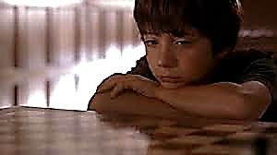
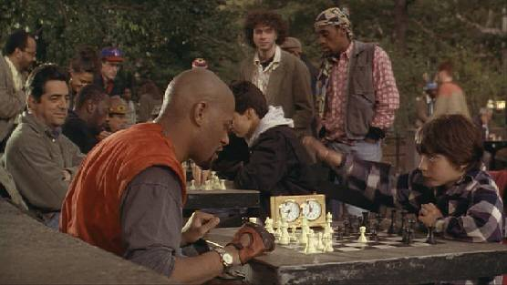
Cuatro escalas (procesos congnitivos)
32 Factores (estrategias de aprendizaje)
119 enunciados (tácticas de aprendizaje)

Slide 15
Confiabilidad del instrumento
Escalas | Reactivos | Confiabilidad
Adquisición | 20 | α = .813
Codificación | 46 | α = .899
Recuperación | 18 | α = .747
Apoyo | 35 | α = .889
 | 119 preguntas en total

Slide 16
Puntuación
A – Nunca o casi nunca (1 punto)
B – Algunas Veces (2 puntos)
C – Bastantes Veces (3 puntos)
D – Siempre o casi siempre (4 puntos)

Slide 17
Interpretación

Slide 18
Puntuación global
De cada una de las cuatro escalas:
Sumando las puntuaciones de los ítems que integran cada escala.
De esta manera detectamos las estrategias fuertes y las más débiles.

Slide 19
Puntuación específica
De cada una de las estrategias específicas:
Sumando las puntuaciones de todos los ítems que integra cada estrategia.
De esta manera detectamos las técnicas utilizadas con mayor /menor frecuencia.

Slide 20
Escala de ADQUISICIÓN

Slide 21
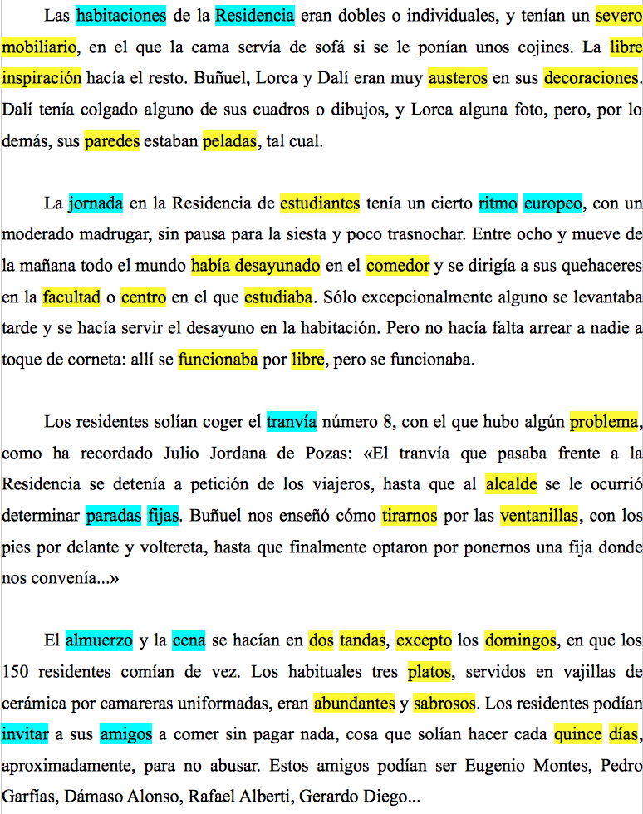
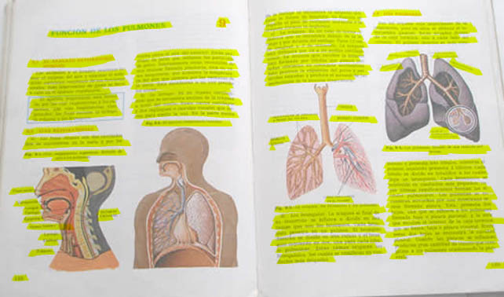

Slide 22
ADQUISICIÓN
Adquirir información o poseer conocimiento.
El primer paso es atender discriminar relevante - irrelevante.
Actividades de memorización.

Slide 23
Escala de Adquisición

Slide 24
Procesos Atencionales
Encargados de seleccionar, transformar y transportar la información.
leer superficial y/o intermitentemente todo el material.
estrategias de exploración
subrayado lineal
Subrayado idiosincrático
epigrafiado
estrategias de fragmentación

Slide 25
Escala de Adquisición: Estrategias atencionales

Slide 26
Procesos de repetición
Tiene la función de hacer durar y/o hacer posible y facilitar el paso de la información a la memoria a largo plazo.
repaso en voz alta
repaso mental
repaso reiterado
Estrategias de repetición:

Slide 27
Escala de Adquisición: Estrategias de repetición

Slide 28
Ejemplo de los reactivos
1.- Antes de comenzar a estudiar leo el índice, o el resumen , o los apartados, cuadros, gráficos, negritas o cursivas del material a aprender.
8.- Empleo los subrayados para facilitar la memorización.
15.- Cuando estudio trato de resumir mentalmente lo más importante.

Slide 29
Escala de CODIFICACIÓN

Slide 30
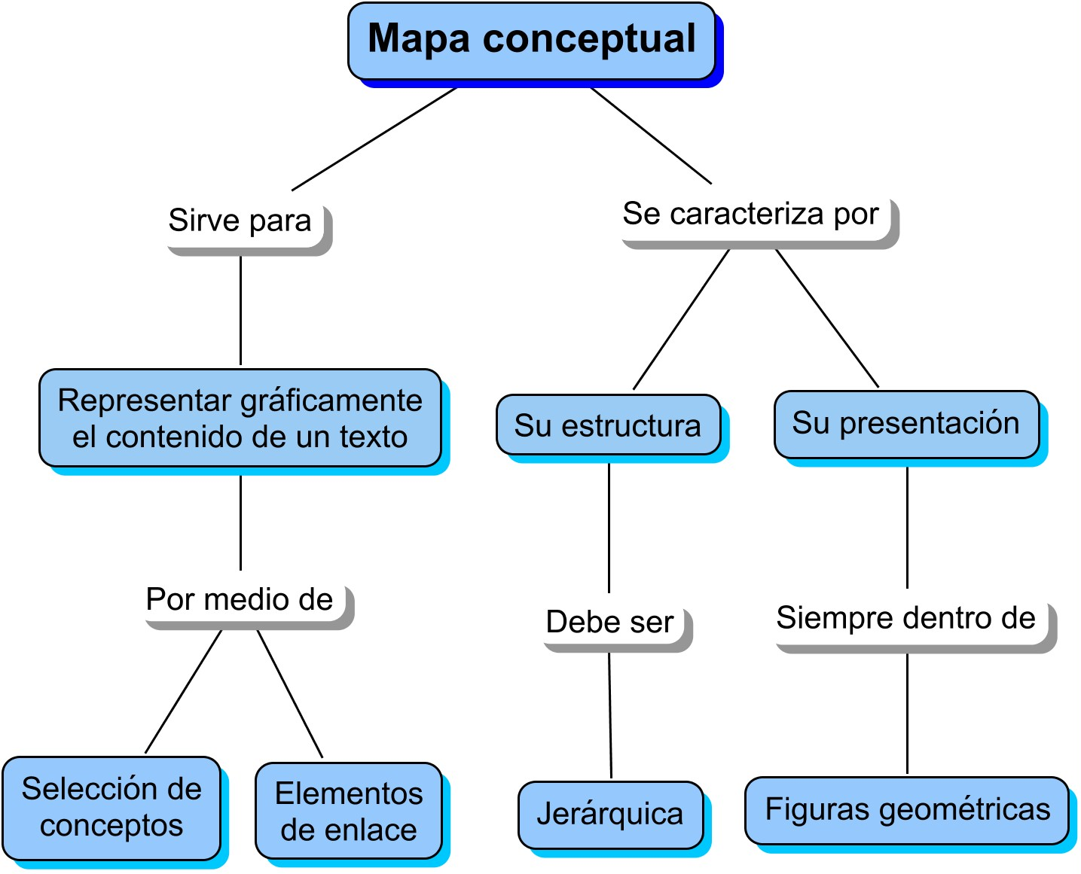

Slide 31
CODIFICACIÓN
Codificar es traducir a un código. El proceso de codificación se sitúa en la base de los niveles de procesamiento de la comprensión.
las nemotecnias
las elaboraciones
las organizaciones de la información.
Las estrategias de codificación

Slide 32
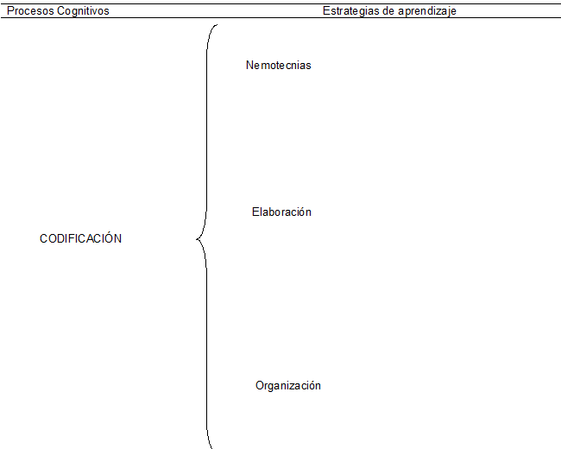
Escala de Codificación

Slide 33
Estrategias de nemotecnización
Se utiliza para un aprendizaje superficial, sin demasiada dedicación.
Acrónimos y/o Acrósticos
Rimas y/o muletillas
Loci
Palabra - clave

Slide 34
Escala de Codificación: Estrategias de nemotecnización

Slide 35
Estrategia de elaboración
Dos niveles de elaboración
Simple: asociación intra-material a aprender
Complejo: la integración de la información en los conocimientos previos.

Slide 36
Estrategias de Elaboración
Relaciones
Imágenes
Metáforas
Aplicaciones
Auto preguntas
Parafraseado

Slide 37
Escala de Codificación: Estrategias de elaboración

Slide 38
Estrategias de organización
Hacen que la información sea todavía más significativa y manejable.
A)Secuencias: lógicas y temporales
B)Mapas
C)Diagramas

Slide 39
Escala de Codificación: Estrategias de organización

Slide 40
Ejemplo de los reactivos
4.- Busco la “estructura del texto”, es decir, las relaciones ya establecidas entre los contenidos del mismo.
17.- Uso aquello que aprendo, en la medida de lo posible, en mi vida diaria.
32.- Elaboro resúmenes ayudándome de las palabras o frases subrayadas y/o de los resúmenes hechos.

Slide 41
Escala de RECUPERACIÓN

Slide 42




Slide 43
RECUPERACIÓN
El sistema cognitivo necesita contar con la capacidad de recuperación o de recuerdo de ese conocimiento almacenado en la memoria a largo plazo.
Están las estrategias de búsqueda y las de generación de respuesta

Slide 44
Escala de Recuperación

Slide 45
Estrategias de búsqueda
Sirven para facilitar el control o la dirección de la búsqueda de palabras, significados y representaciones conceptuales o icónicas en la memoria de largo plazo.
Nemotecnias
metáforas
mapas
matrices
secuencias
etc.
Búsqueda de codificaciones
Búsqueda de indicios
claves, conjuntos y estados.

Slide 46
Escala de recuperación: estrategias de búsqueda

Slide 47
Estrategias de generación de respuesta
La generación de una repuesta bien realizada puede garantizar la adaptación positiva que se deriva de una conducta adecuada a la situación.
Planificación de respuesta
libre asociación ordenación
Etc.
Respuesta escrita
Redactar y/o decir
Hacer
aplicar / transferir

Slide 48
Escala de Recuperación: estrategias de generación de respuesta

Slide 49
Ejemplo de reactivos
3.- Cuando tengo que exponer algo oralmente o por escrito recuerdo dibujos, imágenes, metáforas…, mediante los cuales elaboré la información durante el aprendizaje.
14.- Cuando tengo que hacer una redacción libre sobre cualquier tema, voy anotando las ideas que se me ocurren, luego las ordeno y finalmente las redacto.

Slide 50
Escala de Apoyo al Procesamiento

Slide 51



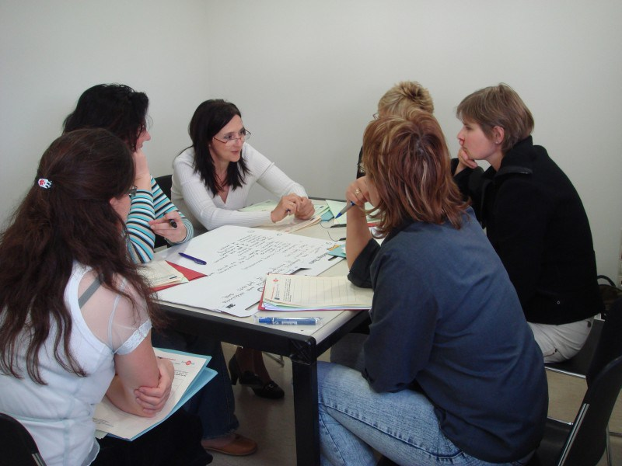

Slide 52
APOYO AL PROCESAMIENTO
Ayudan y potencian el rendimiento de las de adquisición, codificación, y de las de recuperación.
Se encuentran las estrategias metacognitivas y las estrategias socioafectivas.

Slide 53
Escala de Apoyo al procesamiento

Slide 54
Estrategias Metacognitivas
La capacidad de manejo del conocimiento que una persona tiene de los propios procesos.
Qué?
Cómo?
Cuándo?
Por qué?
Estrategias de autoconocimiento
Estrategias de automanejo
planificación
regulación/evaluación

Slide 55
Escala de Apoyo: estrategias Metacognitivas

Slide 56
Estrategias socioafectivas
Son habilidades que permiten a una persona controlar estados psicológicos.
Autoinstrucciones
Autocontrol
Contradistractores
Estrategias afectivas
interacciones sociales
Estrategias sociales
Estrategias motivacionales
motivación intrínseca
motivación extrínseca
motivación de escape

Slide 57
Escala de Apoyo: Estrategias socio-afectivas

Slide 58
Ejemplo de reactivos
6.- Soy consciente de lo útil que es para recordar informaciones en un examen, evocar anécdotas u otras cuestiones relacionadas o ponerme en la misma situación mental y afectiva de cuando estudiaba el tema.
17.- Voy reforzando o sigo aplicando aquellas estrategias que me han funcionado bien para recordar información en un examen, y elimino o modifico las que no me han servido.

Slide 59
Comentarios
Se utiliza con estudiantes universitarios sin considerar su pertinencia a la población meta.
Es una prueba extensa (119 reactivos), requiere tiempo su aplicación.
Existen pocos estudios psicométricos en población mexicana.
Es una alternativa para el trabajo psicoedagógico y de tutoría académica.

Slide 60
Referencias.
Aguilar, M. (2010). Estilos y estrategias de aprendizaje en jóvenes ingresantes a la universidad. Revista de Psicología, 28(2), 207-226.
Beltrán, J. & Fernández, M. (2001). Estrategias de aprendizaje. En J. A. Bueno y Celedonio Castañedo. Psicología de la educación aplicada. Madrid: Editorial.
Beltrán, J. (1998). Estrategias de aprendizaje. En J. Beltrán y C. Genovard. Psicología de la instrucción I: Variables y procesos básicos. España: Síntesis.
Juárez, C. S., Pichardo, K., y Rodríguez, G. (2015). Características psicométricas de la Escla ACRA en población universitaria mexicana. Revista de Educación y Desarrollo, 34, 15-24.
Nisbet, J, & Shucksmith, J. (1986). Estrategias de aprendizaje. Madrid: Santillana.
Román, J. & Gallego, S. (2001). Escala de estrategias de aprendizaje ACRA (2ª ed.). Madrid: TEA.

